Slide 1
动态网络应用与设计
Dynamic Networks
汇报人：马龙飞、王秀程

Slide 2

主要内容
1
基于可变深度/宽度DNN的资源调度方法
2
基于适应性MoE的动态宽度网络设计
3
基于动态网络模型的联邦学习设计
4
基于动态网络结构的多场景应用
5
基于动态图剪枝的新节点加入
1

Slide 3

DNN概述
主流网络模型大都采用静态推理范式，一定程度上限制了模型的表达和泛化能力。而动态神经网络(DNN)在推理阶段进行自适应性调整，因而具有以下优势：
高效运算
强表达性
可解释性
自适应性
可拓展性
dynamic width networks
2

Slide 4
DNN概述
目前，已有的动态神经网络可分为以下三种类型：
样本自适应动态网络：依据不同的输入样本调整（结构、参数）
空间自适应动态网络：对图像不同区域自适应推理
时间自适应动态网络：对时序性输入的不同时间位置进行自适应计算
★我们主要关注于动态结构的样本自适应网络
3

Slide 5

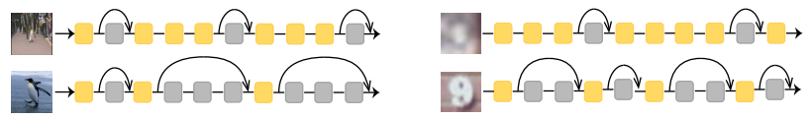
基于可变深度/宽度DNN的资源调度方法
可变深度的DNN模型
DNN处理图像识别任务
4

Slide 6
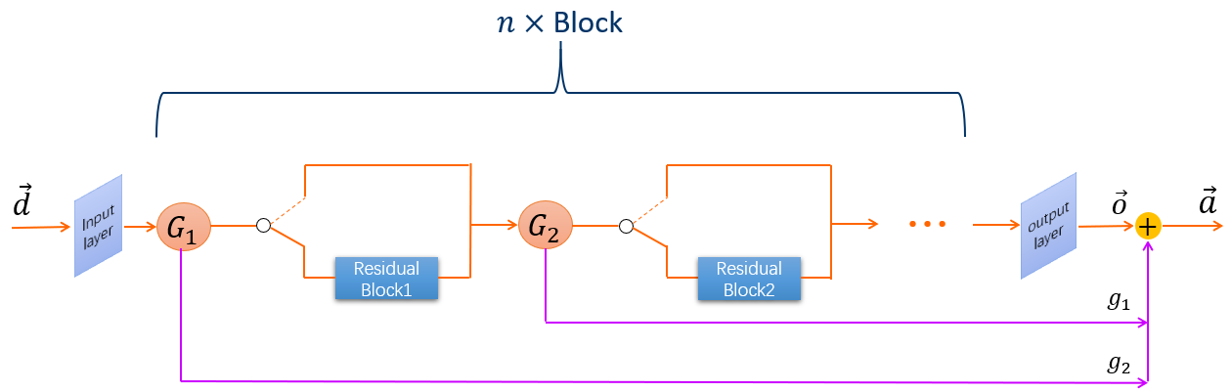
基于可变深度/宽度DNN的资源调度方法
可变深度的DNN模型
基于此，给出一种可适应性动态深度的网络结构：
图中，网络输入为任务特征$，$输出为资源分配决策和门单元输出值
5

Slide 7
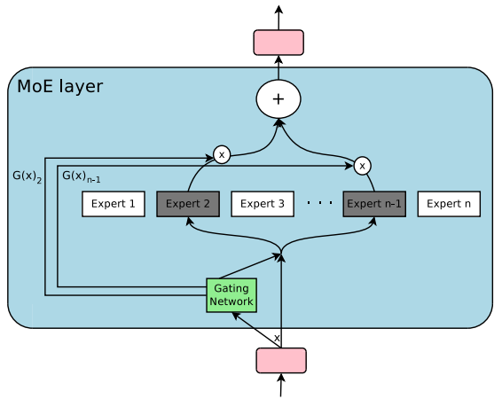
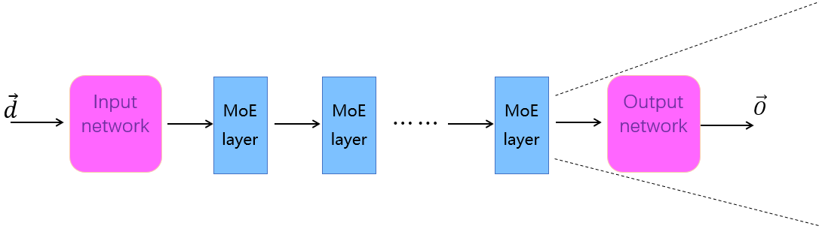
基于可变深度/宽度DNN的资源调度方法
可变宽度的DNN模型
利用级联的多专家层(MoE layer)组成网络，动态调整多专家层宽度。
6

Slide 8
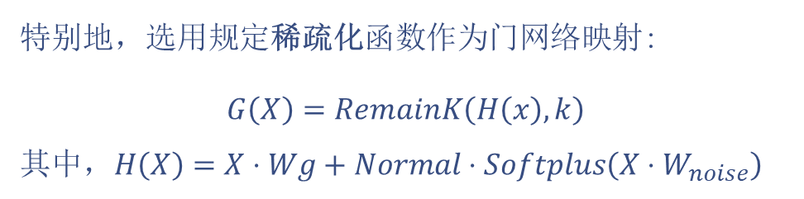
基于可变深度/宽度DNN的资源调度方法
可变宽度的DNN模型
特别地，选用规定稀疏化函数作为门网络映射:
$$G\left(X\right)=RemainK\left(H\left(x\right),k\right)$$
其中，$H\left(X\right)=X⋅Wg+Normal⋅Softplus\left(X⋅W_{noise}\right)$
7

Slide 9
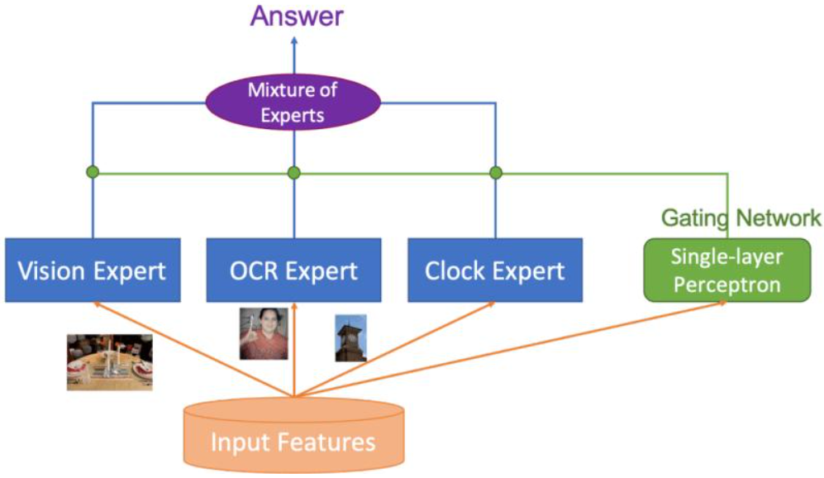
基于可适应性调整的MoE网络模型
基于适应性MoE的动态宽度网络设计
基于适应性MoE的网络架构
多专家模型(mixture of experts)
MoE概述：
MoE系统是一种基于神经网络的组合模型，它根据数据特点独立训练多个网络模型，在不同情形下选择合适的专家网络处理任务。
传统MoE系统实质为多个子网络的整合。
主流框架：
MILE——采用门控网络划分问题空间，统一训练
MELE——训练之前通过聚类划分问题空间
撰写毕业论文是检验学生在校学习成果的重要措施，也是提高教学质量的重要环节。大学生在毕业前都必须完成毕业论文的撰写任务。申请学位必须提交相应的学位论文，经答辩通过后，方可取得学位。可以这么说，毕业论文是结束大学学习生活走向社会的一个中介和桥梁。
8

Slide 10
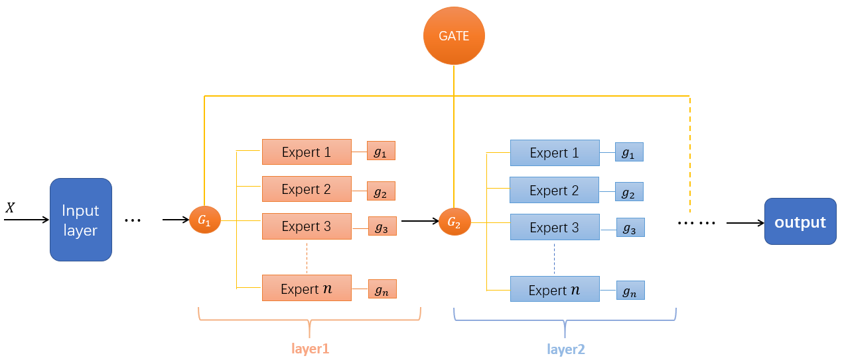
基于可适应性调整的MoE网络模型
基于适应性MoE的动态宽度网络设计
基于适应性MoE的网络架构
基于适应性MoE的网络架构
基于此，给出一种基于MoE架构的动态神经网络模型：将专家模块细化为网络层级结构，由底层门和高层门共同控制。
9

Slide 11
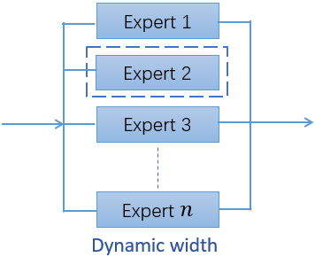



基于适应性MoE的动态宽度网络设计
基于适应性MoE的网络架构
基于适应性MoE的网络架构
基于适应性MoE的网络架构
layer1
layer2
layer3
layerN
$$Input$$
$$⋯$$
$$Output$$
Dynamic depth
利用两级门结构，同时控制网络的深度(层数)和宽度(每层专家数)。
10

Slide 12
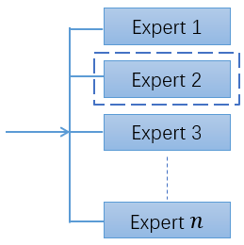
基于适应性MoE的动态宽度网络设计
基于适应性MoE的网络架构
基于适应性MoE的网络架构
more diverse experts?
专家模块不局限于仅采用常见的网络层结构，也可采用其他网络难以表示出的映射，如傅里叶变换等，以增强模型的表达及泛化能力。
PS: 该构思源于谷歌最新研究成果
“FNet: Mixing Tokens with Fourier Transforms ”
11

Slide 13
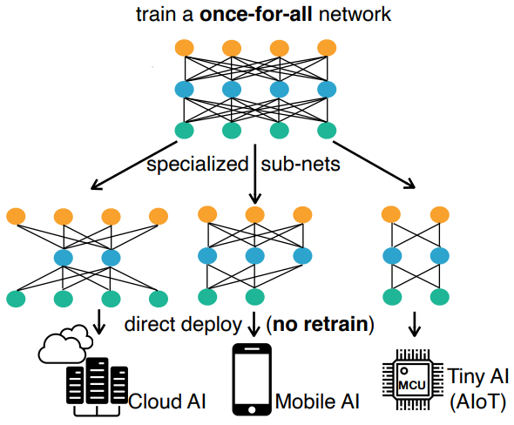
基于可适应性调整的MoE网络模型
基于动态网络模型的联邦学习设计
Once-For-All
根据应用情形直接部署，无需再次进行训练
而训练开销降低至O(1)
12
Han Cai, Chuang Gan, Tianzhe Wang, Zhekai Zhang, and Song Han. Once-for-all: train one nerwork and specialize it for efficient deployment. ICLR, 2020.

Slide 14
基于可适应性调整的MoE网络模型
基于动态网络模型的联邦学习设计
训练阶段：
构造一个全局网络进行训练，其中包含若干个子网络，训练目标目标为最优化各个自网络的性能。
采用渐进式收缩方法进行训练：
首先训练最大规模的全局网络
逐步调整网络规模——从全局网络中采样得到子网络，保留初始参数，进一步训练。
逐步缩小网络规模，直至所有子网络训练完成。
最终得到多个具有优异性能的子网络
13

Slide 15
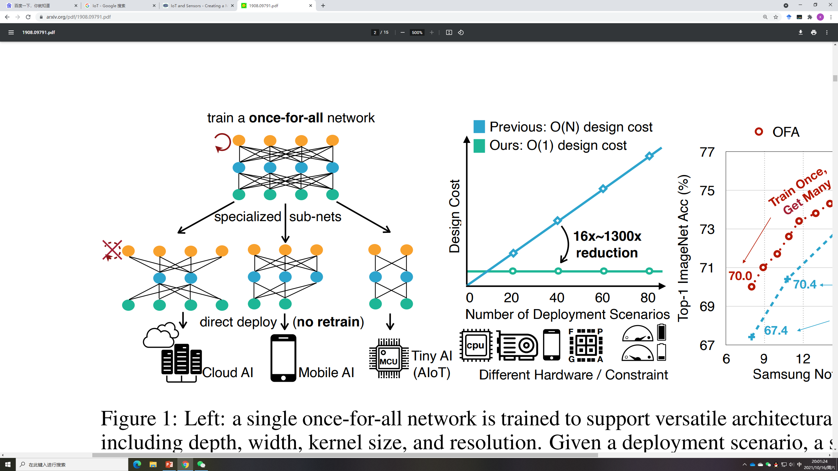

基于可适应性调整的MoE网络模型
基于动态网络模型的联邦学习设计
主模型训练
子网络获取
Step 1 子网络训练
Indicator A
Indicator B
Indicator C
Step 2 子网络精度计算
Step 3 主网络参数更新
14

Slide 16

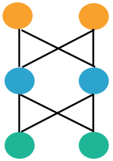
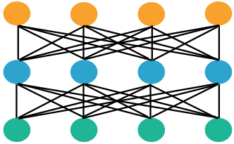
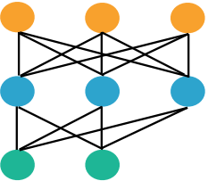
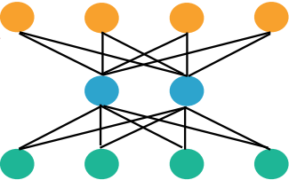



基于可适应性调整的MoE网络模型
基于动态网络模型的联邦学习设计
将全局网络部署至服务器
将不同子网络作为用户计算模型
15

Slide 17
基于可适应性调整的MoE网络模型
基于动态网络模型的联邦学习设计
将全局网络部署至服务器
将不同子网络作为用户计算模型
15

Slide 18
基于可适应性调整的MoE网络模型
基于动态网络模型的联邦学习设计
将全局网络部署至服务器
将不同子网络作为用户计算模型
15

Slide 19
基于可适应性调整的MoE网络模型
基于动态网络模型的联邦学习设计
Case 1 所有设备均具有一定算力
设备间算力差异大
算力充足设备优化较大的子网络或全局网络
算力贫乏设备优化小型自网络
解决了部分设备算力不足，无法优化大型网络的问题
小型和大型网络的合理配置，可使得每轮优化的整体计算时延最小
16

Slide 20
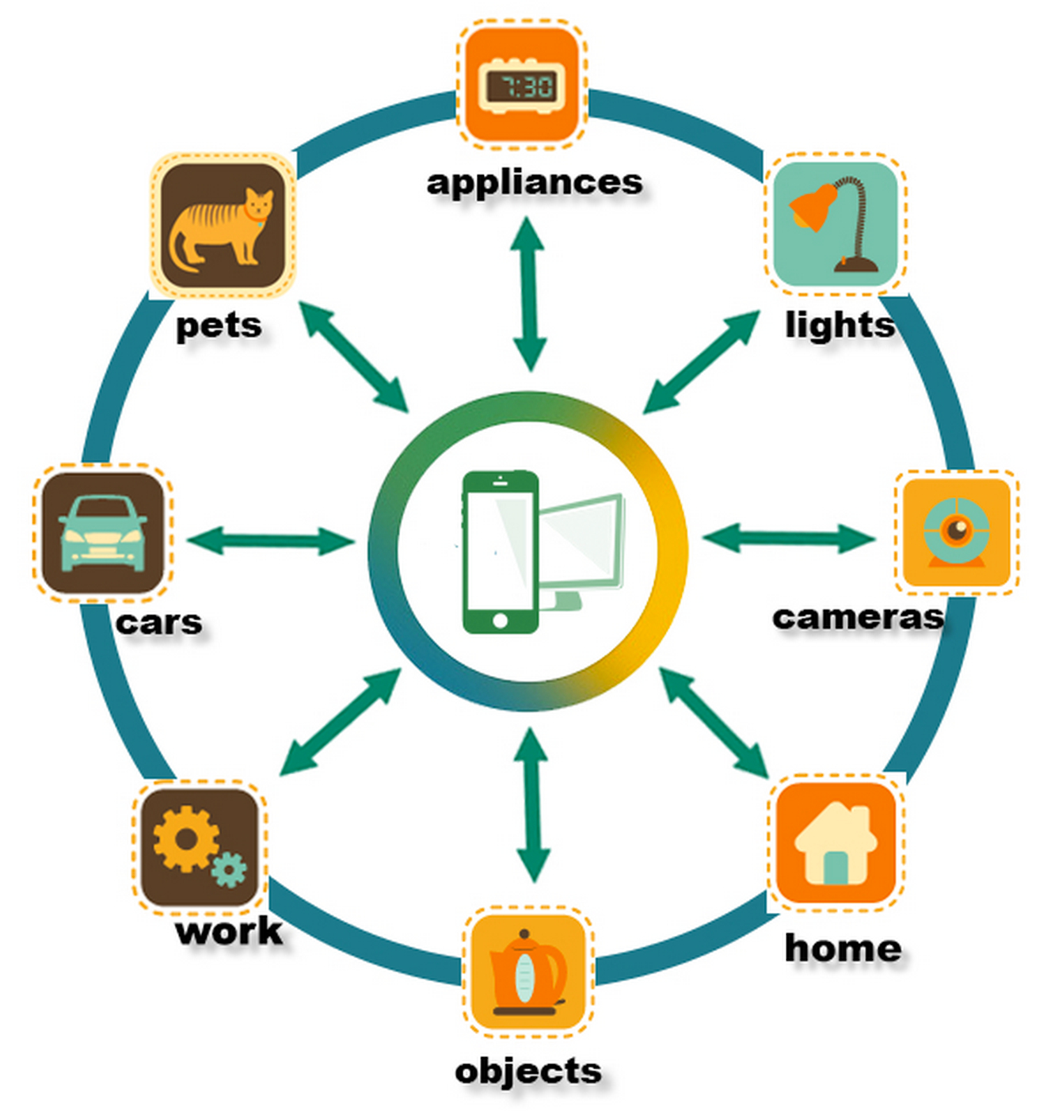
基于可适应性调整的MoE网络模型
基于动态网络模型的联邦学习设计
Case 2 存在无算力设备：
设备不具有足够算力
服务器收集传感器上报的数据，自身参与迭代优化
高速相机、传感器
充分利用了设备特点
进一步加速收敛速度
17

Slide 21




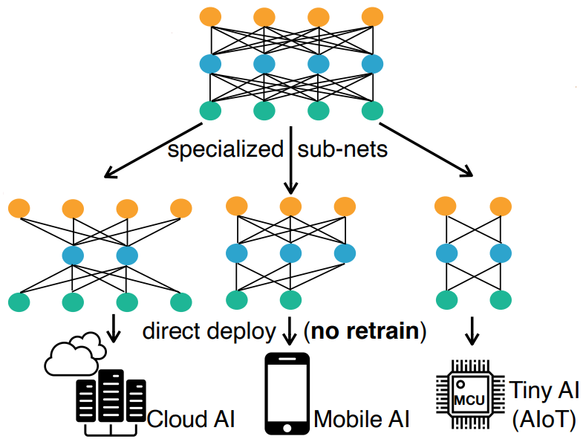
基于可适应性调整的MoE网络模型
基于动态网络结构的多场景应用
主网络泛化学习多场景业务
场景/业务驱动的子网络搜索
多种源数据
URLLC业务
eMBB业务
mMTC业务
18

Slide 22

基于可适应性调整的MoE网络模型
基于动态图剪枝的新节点加入
仅知数据信息时，如何将新节点接入现有图谱中？
基于剪枝的节点加入算法
?
?
现有图谱
新数据节点
19

Slide 23
基于动态图剪枝的新节点加入
仅知数据信息时，如何将新节点接入现有图谱中？
基于剪枝的节点加入算法
?
?
现有图谱
新数据节点
19

Slide 24
基于动态图剪枝的新节点加入
仅知数据信息时，如何将新节点接入现有图谱中？
基于剪枝的节点加入算法
?
?
现有图谱
新数据节点
19

Slide 25
基于动态图剪枝的新节点加入
仅知数据信息时，如何将新节点接入现有图谱中？
基于剪枝的节点加入算法
?
?
现有图谱
新数据节点
19

Slide 26

感谢各位老师、同学的倾听！
汇报人：马龙飞、王秀程
2021年10月17日

